Slide 1
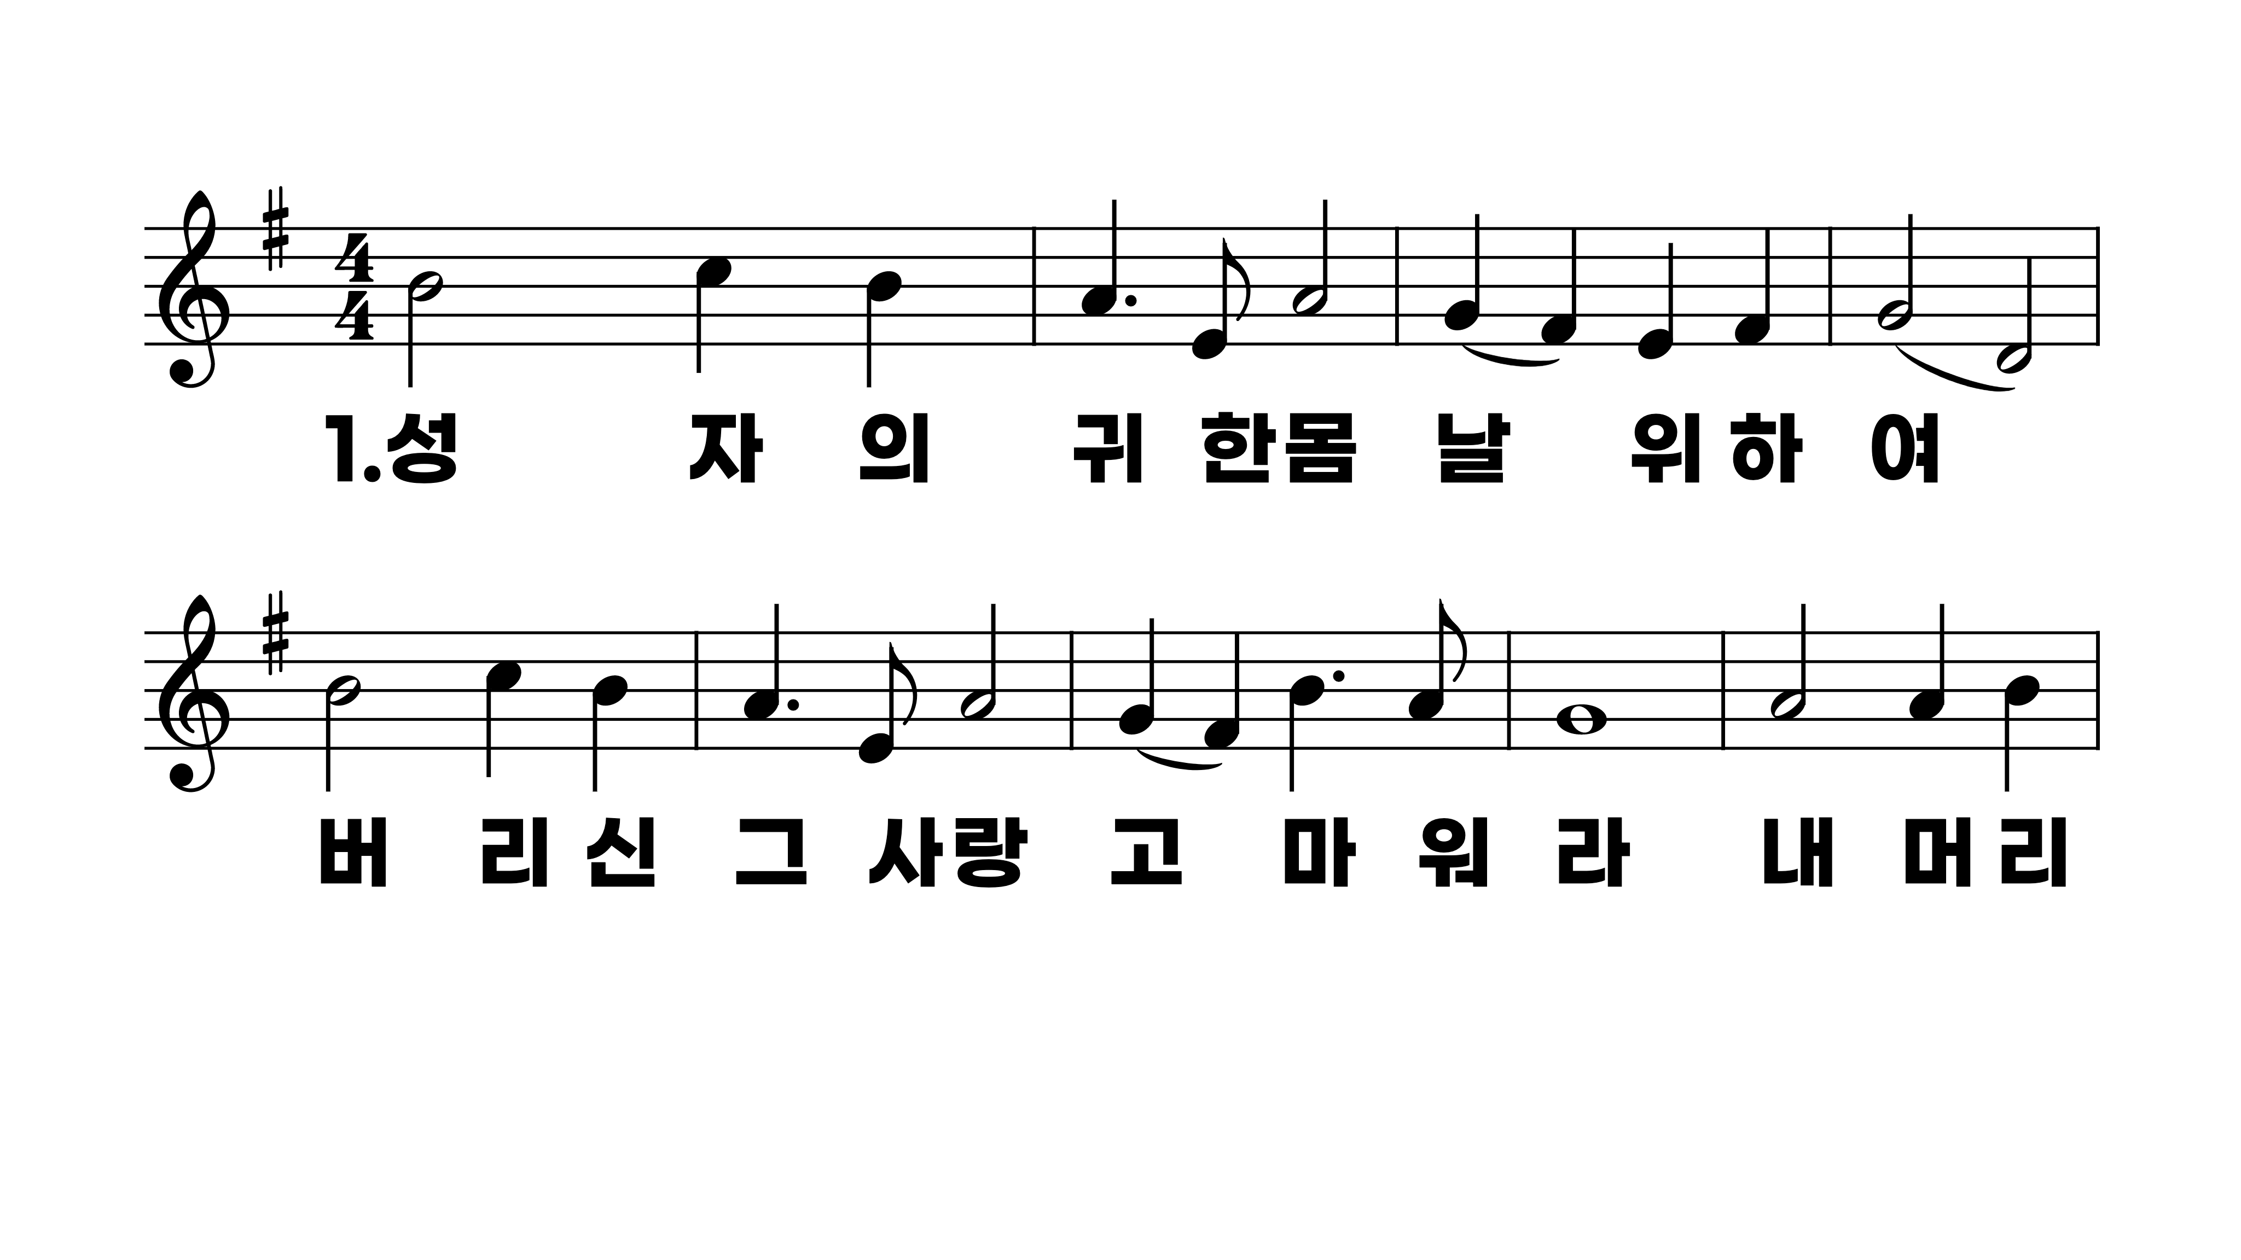
216장 성자의 귀한 몸
1.성자의귀한
2.지금도날위
3.주님의십자
4.만가지은혜

Slide 2
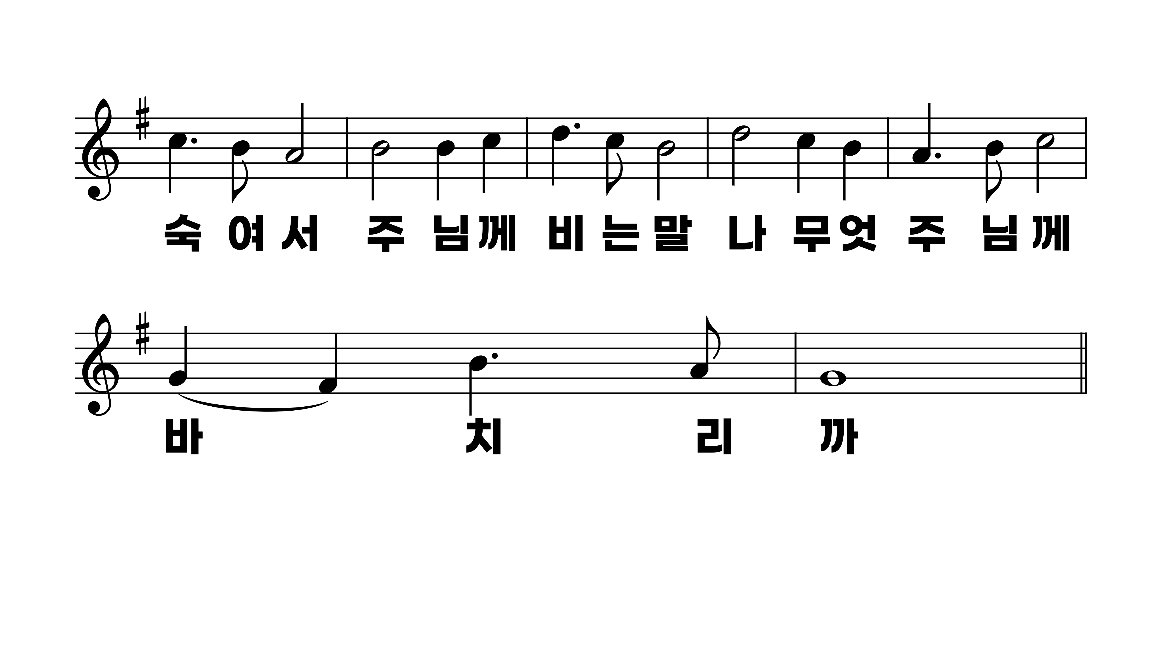
216장 성자의 귀한 몸
1.성자의귀한
2.지금도날위
3.주님의십자
4.만가지은혜

Slide 3
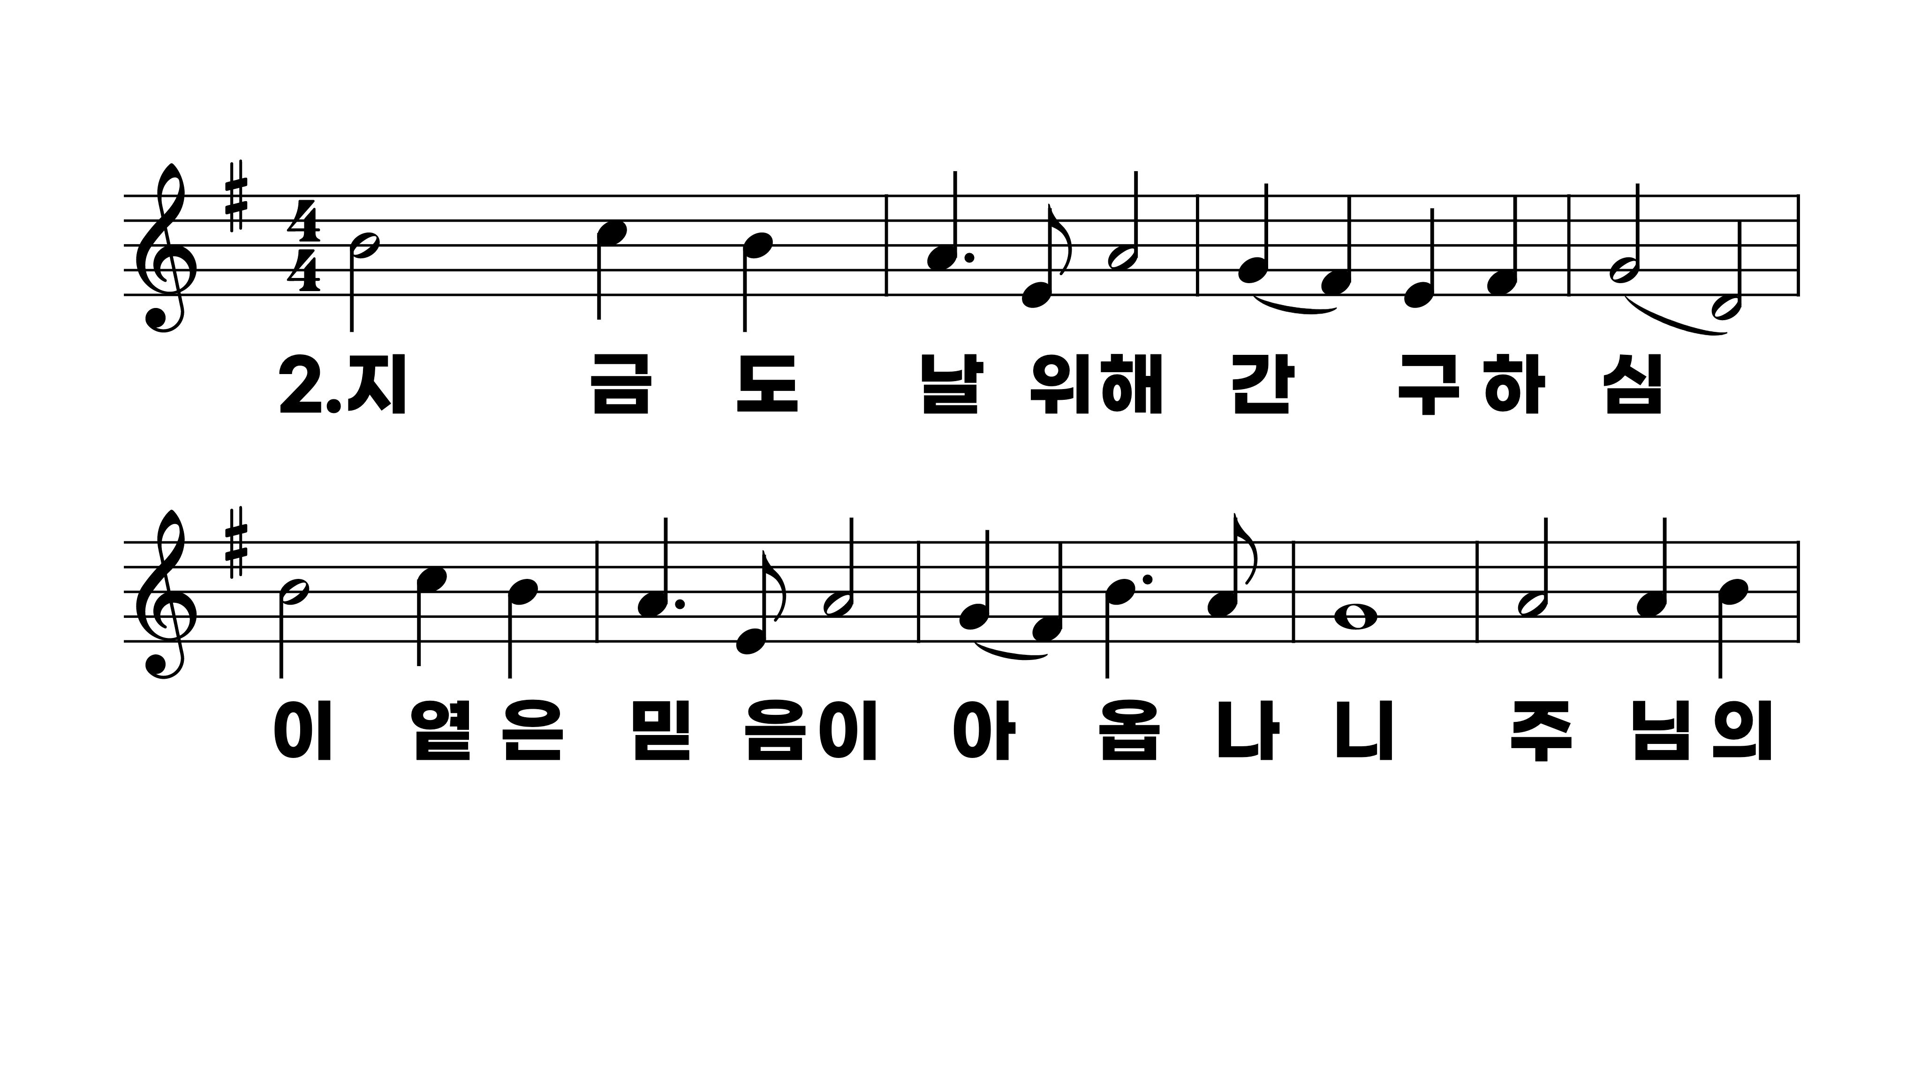
216장 성자의 귀한 몸
1.성자의귀한
2.지금도날위
3.주님의십자
4.만가지은혜

Slide 4
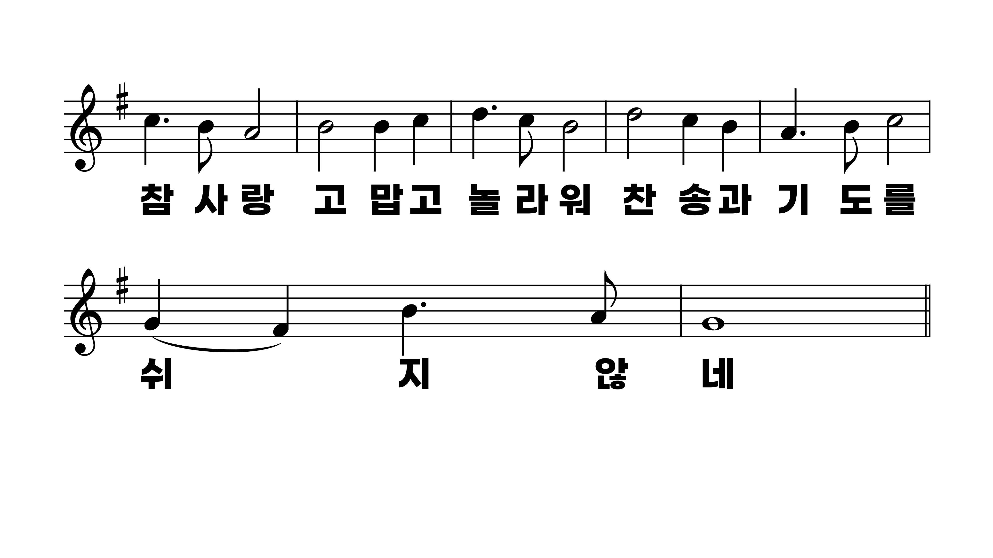
216장 성자의 귀한 몸
1.성자의귀한
2.지금도날위
3.주님의십자
4.만가지은혜

Slide 5
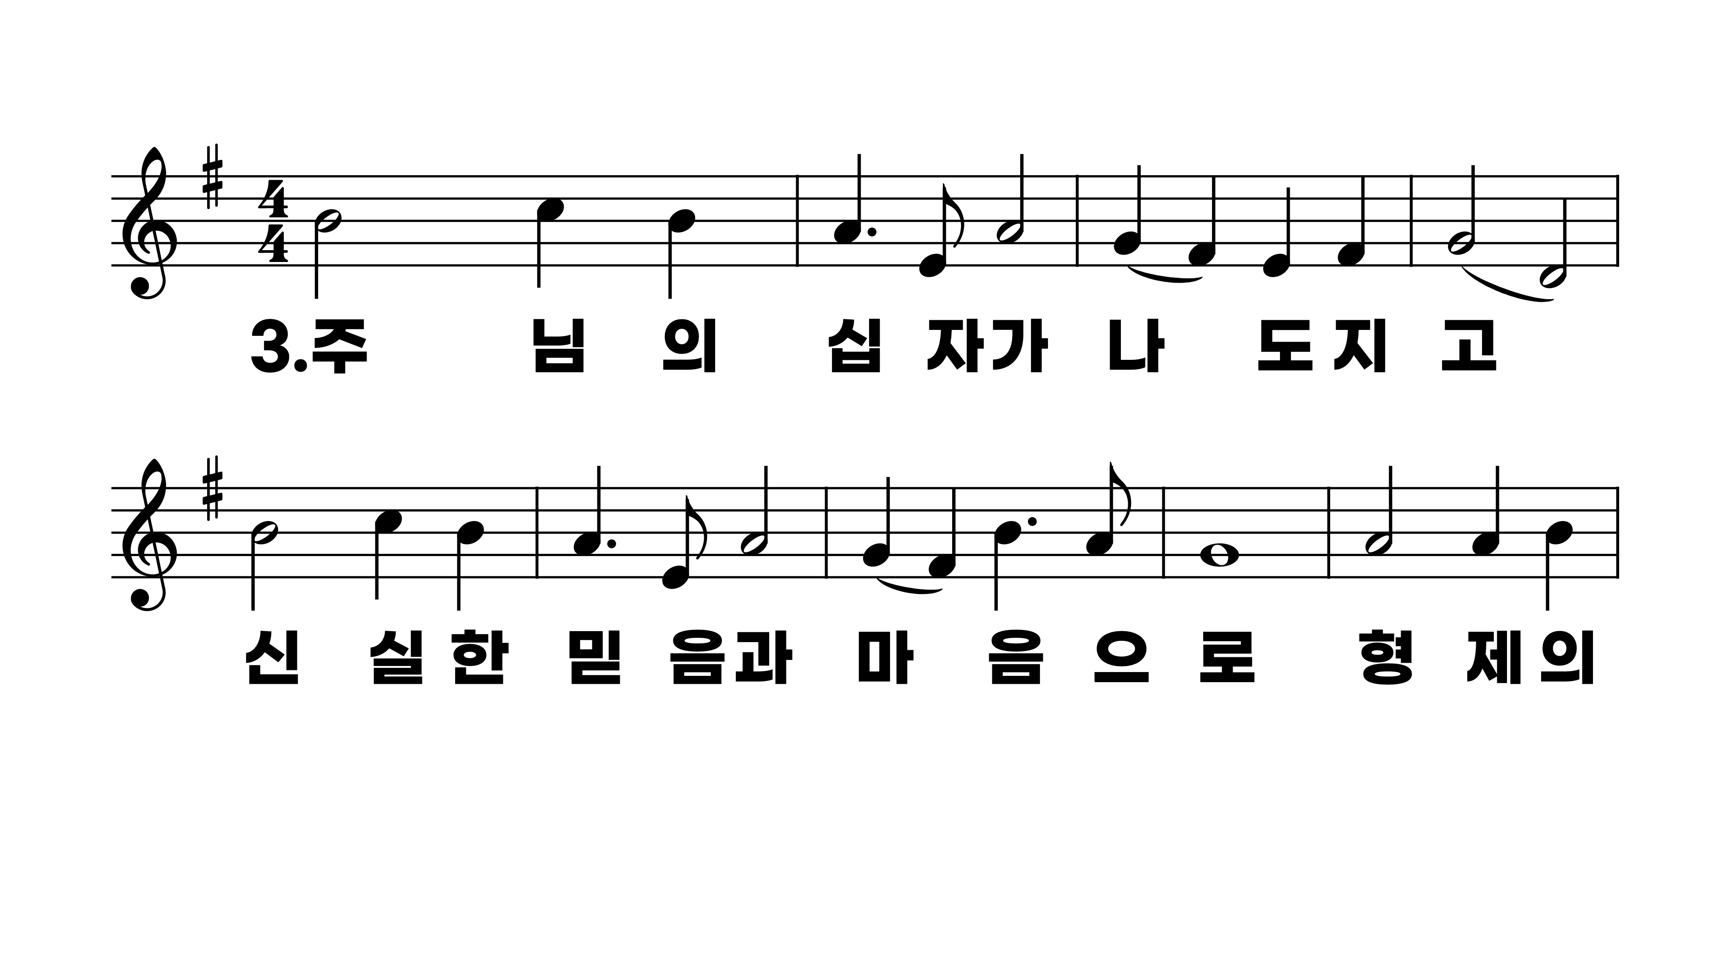
216장 성자의 귀한 몸
1.성자의귀한
2.지금도날위
3.주님의십자
4.만가지은혜

Slide 6
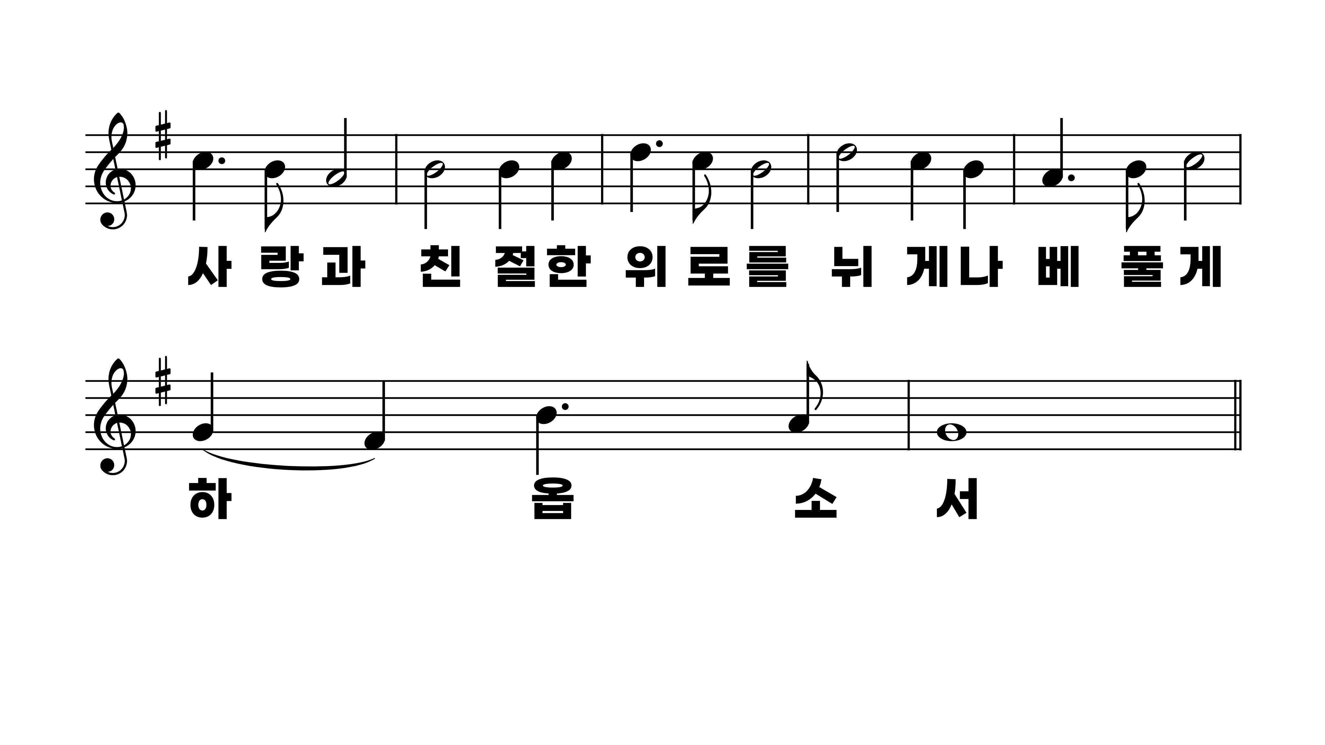
216장 성자의 귀한 몸
1.성자의귀한
2.지금도날위
3.주님의십자
4.만가지은혜

Slide 7
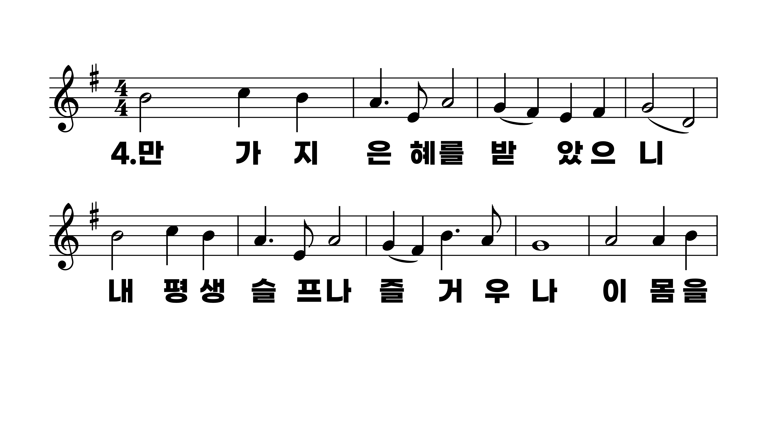
216장 성자의 귀한 몸
1.성자의귀한
2.지금도날위
3.주님의십자
4.만가지은혜

Slide 8
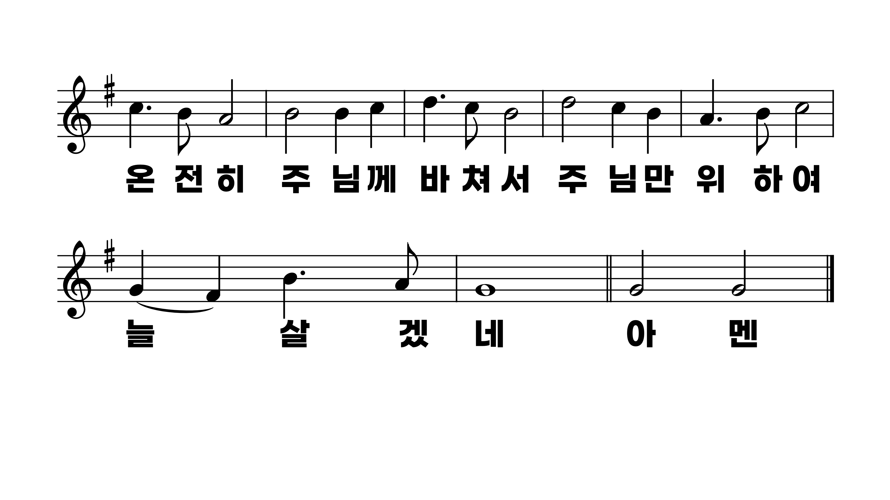
216장 성자의 귀한 몸
1.성자의귀한
2.지금도날위
3.주님의십자
4.만가지은혜

